Slide 1
স্বাগতম

Slide 2
পরিচিতি
মুহাম্মদ আবদুল মজিল
প্রভাষক (বাংলা)
গারাংগিয়া ইসলামিয়া রব্বানী মহিলা ফাজিল মাদরাসা
সাতকানিয়া, চট্টগ্রাম
মোবাইলঃ ০১৮১২৪২৭৫১৩
শ্রেণিঃ আলিম
বিষয়ঃ অর্থনীতি ১ম পত্র
অধ্যায়ঃ দ্বিতীয়
সময়ঃ ৫০ মিনিট

Slide 3
নিচের ছবিগুলো লক্ষ্য কর
একটি কাপড় দেন
একটি কাপড় দেন
একটি কাপড় দেন
একটি কাপড় দেন

Slide 4
চাহিদা

Slide 5
শিখনফল
এই পাঠ শেষে শিক্ষার্থীরা .........
১। চাহিদার ধারণা ব্যাখ্যা করতে পারবে।
২। চাহিদা বিধির ব্যতিক্রমগুলো ব্যাখ্যা করতে পারবে।
৩। চাহিদা বিধিকে সূচি এবং রেখাচিত্রের রূপ দিয়ে ব্যাখ্যা
করতে পারবে।

Slide 6
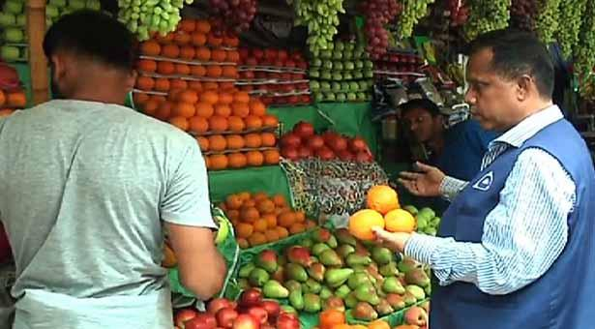
নিচের কার্যকলাপ লক্ষ্য কর
মাভটা হালি ৪০ টাকা করে
আমাকে তিনটি বিক্রয় করেন
মালটা হালি কত?

Slide 7
একক কাজ
উপরের কার্যকলাপের উপর ভিত্তি করে চাহিদার সংজ্ঞা ও বৈশিষ্ট্য লেখ।

Slide 8
একক কাজের সমাধান
একটি নির্দিষ্ট সময়ে নির্দিষ্ট দাম ভোক্তা যে পরিমাণ দ্রব্য ক্রয় করতে প্রস্তুক থাকে তাকে চাহিলা বলে।
চাহিদার সংজ্ঞা

Slide 9
একক কাজের সমাধান
১। কোন দ্রব্য পাওয়ার ইচ্ছা।
চাহিদার বৈশিষ্ট্য
২। দ্রব্য ক্রয়ের জন্য আর্থিক সামর্থ।
৩। দ্রব্য ক্রয়ের জন্য অর্থ ব্যয়ের ইচ্ছা।

Slide 10
চাহিদা বিধি

Slide 11
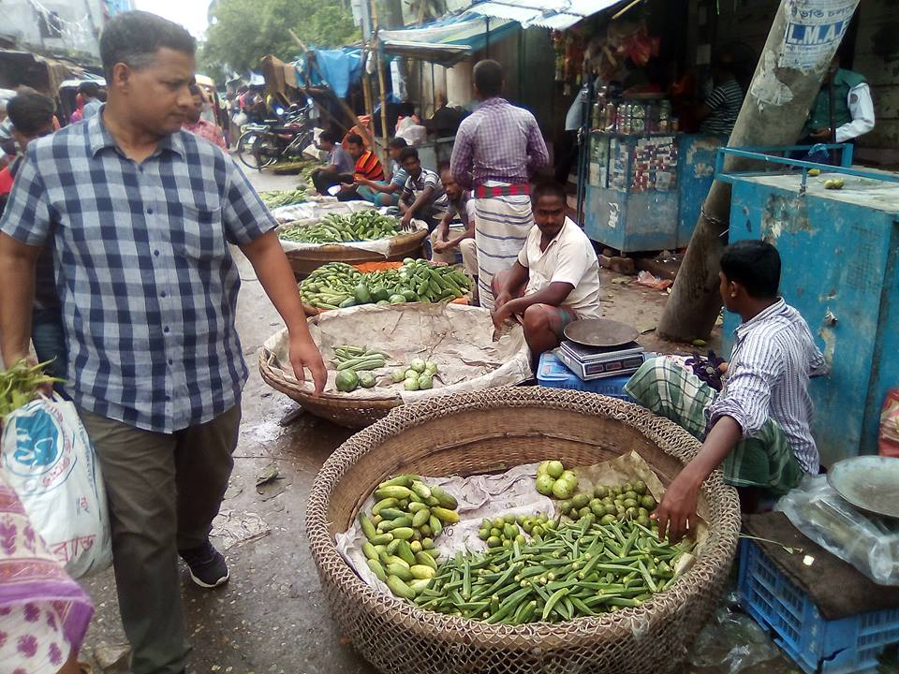
নিচের কার্যকলাপগুলো লক্ষ্য কর।
ঢেঁরস কেজি কত টাকা করে?
তাহলে আমাকে ৩ কেজি দিন।
৩ কেজি
ঢেঁরস কেজি ৩০ টাকা
৩০ টাকা

Slide 12
নিচের কার্যকলাপগুলো লক্ষ্য কর।
ঢেঁরস কেজি কত টাকা করে?
তাহলে আমাকে ২ কেজি দিন।
২ কেজি
ঢেঁরস কেজি ৪৫ টাকা
৪৫ টাকা

Slide 13
নিচের কার্যকলাপগুলো লক্ষ্য কর।
ঢেঁরস কেজি কত টাকা করে?
তাহলে আমাকে ১ কেজি দিন।
১ কেজি
ঢেঁরস কেজি ৯০ টাকা
৯০ টাকা

Slide 14
জোড়ায় কাজ
উপরের কার্যকলাপের ভিত্তিতে চাহিদা বিধির সংজ্ঞা লেখ।

Slide 15
চাহিদা বিধির সংজ্ঞা
অন্যান্য অবস্থা স্থির থাকলে কোনো দ্রব্যের দাম বাড়লে চাহিলা কমে, দাম কমলে চাহিদা বাড়ে। দাম ও চাহিদার এরূপ বিপরীত সম্পর্ককে চাহিদা বিধি বলা হয়।

Slide 16
দলীয় কাজ
কোন কোন অবস্থায় চাহিদা বিধির ব্যতিক্রম হতে পারে তার একটি তালিকা তৈরি কর।

Slide 17
চাহিদা বিধির ব্যতিক্রম
গিফেন দ্রব্য
ভেবলেন দ্রব্য
রুচির পরিবর্তন
আয়ের পরিবর্তন
অবস্থাগত
পরিবর্তন
বিকল্প দ্রব্যের দাম পরিবর্তন
নিত্য প্রয়োজনী দ্রব্য

Slide 18
চাহিদা সমীকরণ
-
এখানে-
Qx=a-bPx
Qx
a
b
Px
= X দ্রব্যের চাহিদা
= ধ্রুবক
= ঢাল
= X দ্রব্যের দাম
= বিপরীত সম্পর্ক

Slide 19
চাহিদা সমীকরণ থেকে চাহিদা সূচি
মনে করি-
p
Q=10-2.
Q=10-2.
1
1
দাম
1
টাকা হলে
Q=10-2
Q=8
8
দাম (P)
চাহিদার পরিমান (Q)
প্রাপ্ত বিন্দু
a

Slide 20
চাহিদা সমীকরণ থেকে চাহিদা সূচি
মনে করি-
p
Q=10-2.
Q=10-2.
2
2
দাম
2
টাকা হলে
Q=10-4
Q=6
6
দাম (P)
চাহিদার পরিমান (Q)
প্রাপ্ত বিন্দু
1
a
8
a
b

Slide 21
চাহিদা সমীকরণ থেকে চাহিদা সূচি
মনে করি-
p
Q=10-2.
Q=10-2.
3
3
দাম
3
টাকা হলে
Q=10-6
4
Q=4
দাম (P)
চাহিদার পরিমান (Q)
প্রাপ্ত বিন্দু
1
8
a
2
6
b
c

Slide 22
জোড়ায় কাজ
নিচের চাহিদা সমীকরণ থেকে একটি চাহিদা সূচি তৈরি কর।
Q=15-2p

Slide 23
চাহিদা সূচি হতে রেখাচিত্র
দামঃ p | পরিমানঃ Q | বিন্দু
1 | 8 | a
2 | 6 | b
3 | 4 | c
পরিমান
p
D
c
3
D রেখা হল চাহিদা রেখা
2
b
a
1
D
Q
০
2
4
6
পরিমান

Slide 24
বাড়ির কাজ
নিচের চাহিদা সমীকরণ থেকে চাহিদা সূচি ও চাহিদা রেখা তৈরি করে তা বিশ্লেষণ কর।
Q=100-10p

Slide 25
আককের মত সবাইকে ধন্যবাদ

